Slide 1
Aan de slag InfoSphere Data Architect
Gilbert Nuijten
Januari 2022

Slide 2
Onderwerpen
Hoe kom ik bij IDA
Wat is een workspace
De structuur van IDA
Importeren bestaand model

Slide 3
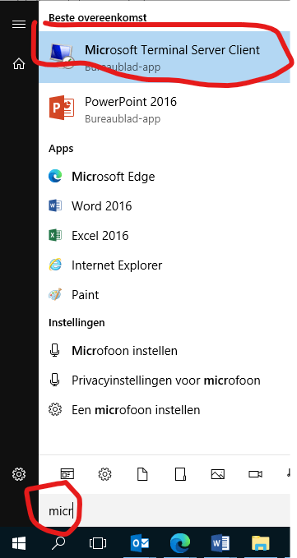
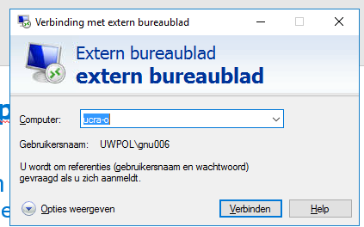
Hoe kom ik bij InfoSphere Data Architect?
IDA is geïnstalleerd op een aparte server; UCRA-O
Deze is te benaderen via een remote desktop session, Microsoft Terminal Server Client ()
Login met je UWV gebruikersnaam en wachtwoord
Voor je gebruikersnaam komt: UWPOL\
Dus: UWPOL\[gebruikersnaam]
Let op, de toegang moet wel eerst geregeld worden, zowel UCRA-O als IDA

Slide 4
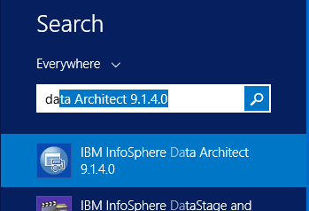
Hoe kom ik bij InfoSphere Data Architect?
Op de server zoek je naar: Data architect
Druk op enter en IDA start op

Slide 5
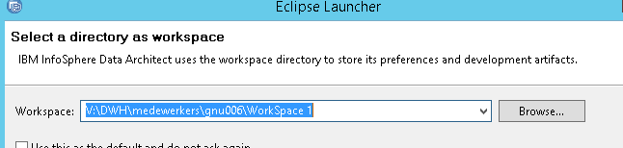
Wat is een workspace?
De eerste vraag die IDA stelt is welke workspace je wilt gebruiken
Workspace is een folder op het filesysteem van de server waar jouw werk wordt opgeslagen
Je moet hier een locatie op de server kiezen waar IDA het model neerzet
Klik op Browse en kies een folder. C:\documents\IDA bijvoorbeeld
Klik op OK, nadat je een workspace hebt gekozen, en IDA wordt geopend

Slide 6
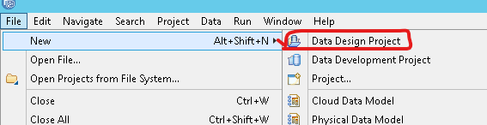
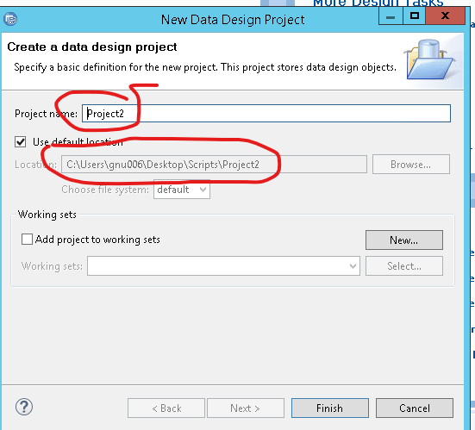
Structuur van IDA
Voordat je aan de slag kan moet je een project aanmaken
Maak een Data Design Project aan. Deze wordt in je workspace opgeslagen
Kies een naam en klik op Finish

Slide 7
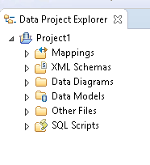
Structuur van IDA
Nu heb je een ‘leeg’ project
De drie folders die relevant zijn voor ons, op dit moment:
Mappings: Hier staan de mappingen in.
Data Diagrams: Hier staan de data diagrammen in, visueel datamodel
Data Models: Hier worden de datamodellen opgeslagen

Slide 8
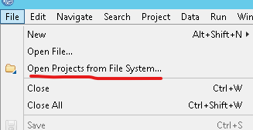
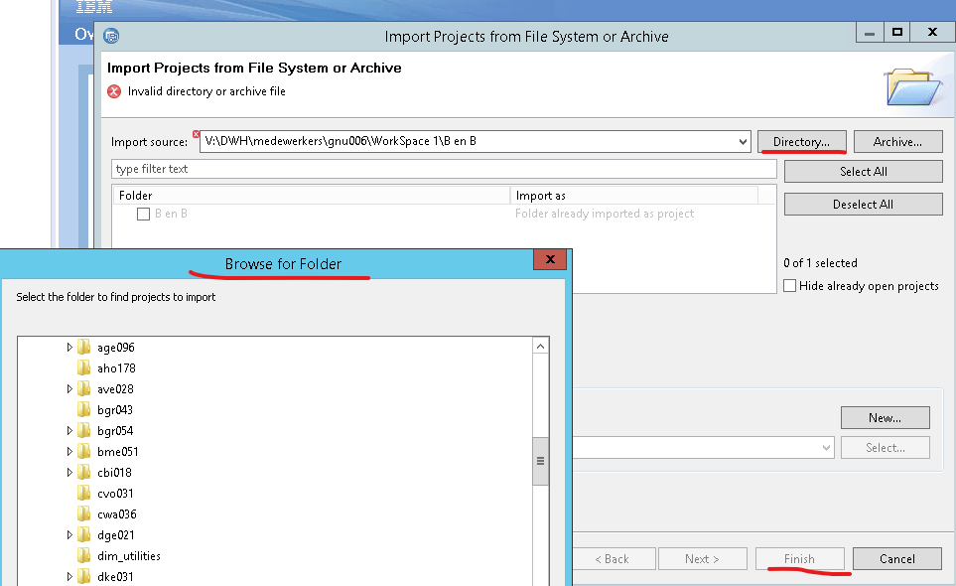
Openen van een bestaand project
Ga naar:
File, Open Projects from File System
Klik Directory
Zoek het project (Dit is altijd een folder, geen file)
Klik op Finish om project te openen

Slide 9
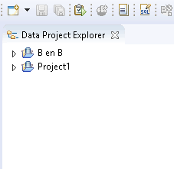
Openen van een bestaand project
Nu zie je in de Data Project Explorer twee open projecten

